Slide 1


Slide 2






تعيين تلميذ(ة) للإجابة
توجيهات و شرح التعليمات
عرض فيديو
المرور بين الصفوف للمساعدة و تصحيح الإنجازات
عمل في ثنائيات
نهاية الشريط، المرور إلى الشريحة الموالية.

Slide 3

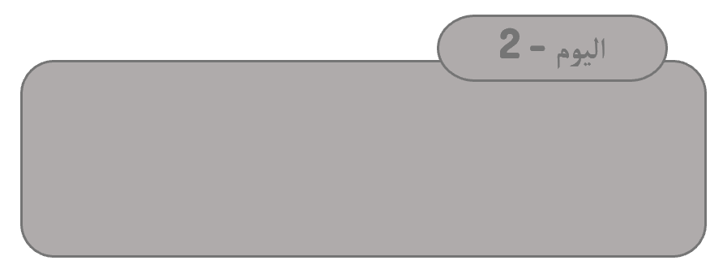
تنظيم حصص الأسبوع
اليوم 4 -
اليوم1 -
اليوم 1 -
استماع وتحدث: مراجعة
قراءة : مراجعة وتوليف
كتابة : إملاء – إنتاج كتابي
استماع وتحدث: مراجعة
قراءة : مراجعة الحروف م - ر - ب
كتابة : إملاء – إنتاج كتابي
استماع وتحدث: مراجعة
قراءة : مراجعة الحروف م - ر - ب
كتابة : إملاء – إنتاج كتابي
استماع وتحدث: مراجعة
قراءة : مراجعة الحروف س - ف - ل
كتابة : إملاء – إنتاج كتابي
اليوم 3 -
استماع وتحدث: مراجعة
قراءة : مراجعة وتوليف
كتابة : إملاء – إنتاج كتابي

Slide 4





هيكلة حصة اليوم
-01افتتاح الحصة
الترحيب وتدبير السلوك
-01استماع وتحدث
حكاية أنا أيضا أستطيع: مراجعة
معجم المدرسة: مراجعة
تحدث: وصف صورة
70
-02قراءة / كتابة
مراجعة الحروف وقراءة مقاطع وكلمات تتضمن : م - ر - ب.
كتابة مقاطع وكلمات.

Slide 5

عند نهاية الحصة
على الأقل 80% من المتعلمين سيكونون قادرين على:
الإجابة بشكل صحيح على أسئلة تخص الحكاية ومعجم المدرسة؛
تسمية الحروف وقراءة مقاطع وكلمات تتضمن الحروف المقدمة.
كتابة مقاطع وكلمات.

Slide 6

افتتاح الحصة
افتتاح الحصة
الترحيب وتدبير السلوك

Slide 7


مرحبا بكم ، سننطلق في حصة اللغة العربية.
اختــتام الحــصة
قراءة/ كتابة
استـماع وتحدث
افتتاح الحصة

Slide 8
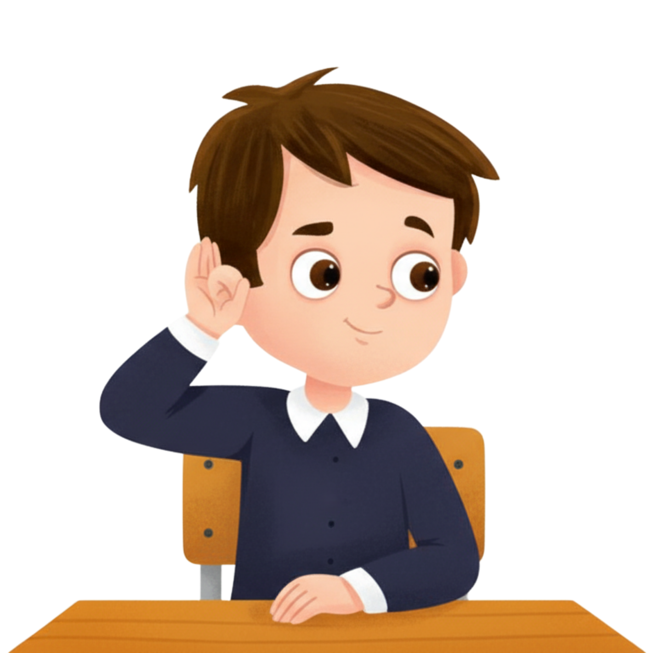
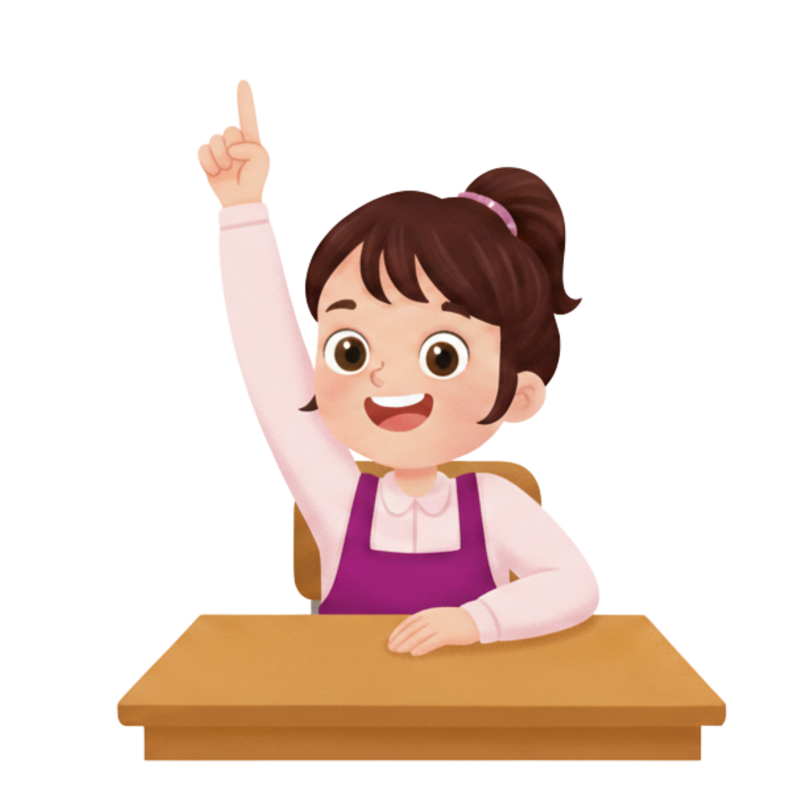
قبل أن نبدأ حصة اليوم سأذكركم بشروط الحصول على نجمة التميز.
اختــتام الحــصة
قراءة/ كتابة
استـماع وتحدث
افتتاح الحصة
أُنْصِتُ وأَنْتَبِهُ جَيِّداً للدَّرْسِ.
دونَ أَنْ أَقِفَ، أَرْفَعُ أُصْبُعي لِلْإجابَةِ.

Slide 9

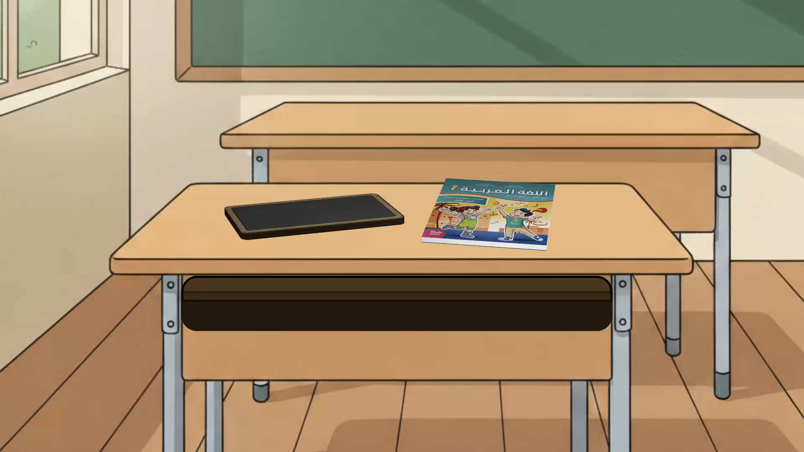
ضعوا اللوحة والكراسة في القمطر.
اختــتام الحــصة
قراءة/ كتابة
استـماع وتحدث
افتتاح الحصة

Slide 10

استماع وتحدث
2
استماع وتحدث
حكاية أنا أيضا أستطيع: مراجعة
معجم المدرسة: مراجعة
تحدث: وصف صورة

Slide 11
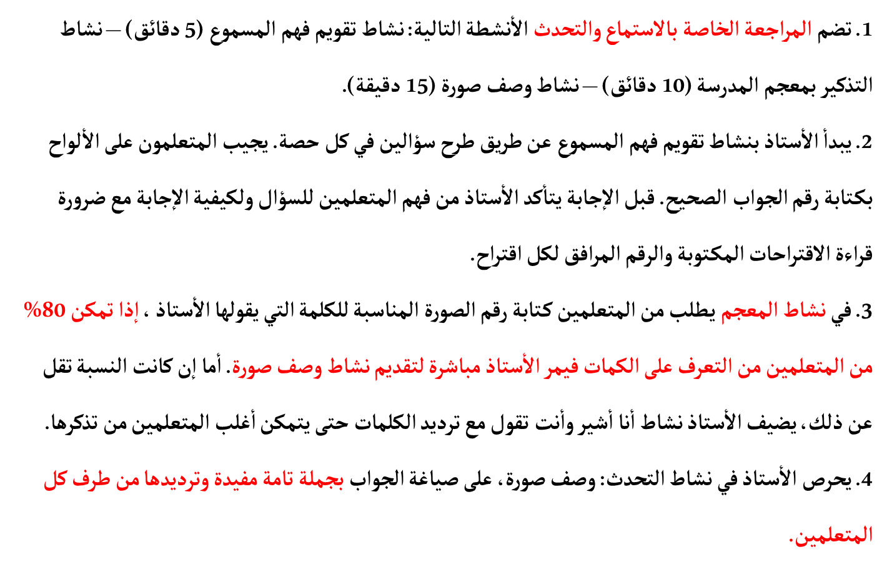

Slide 12
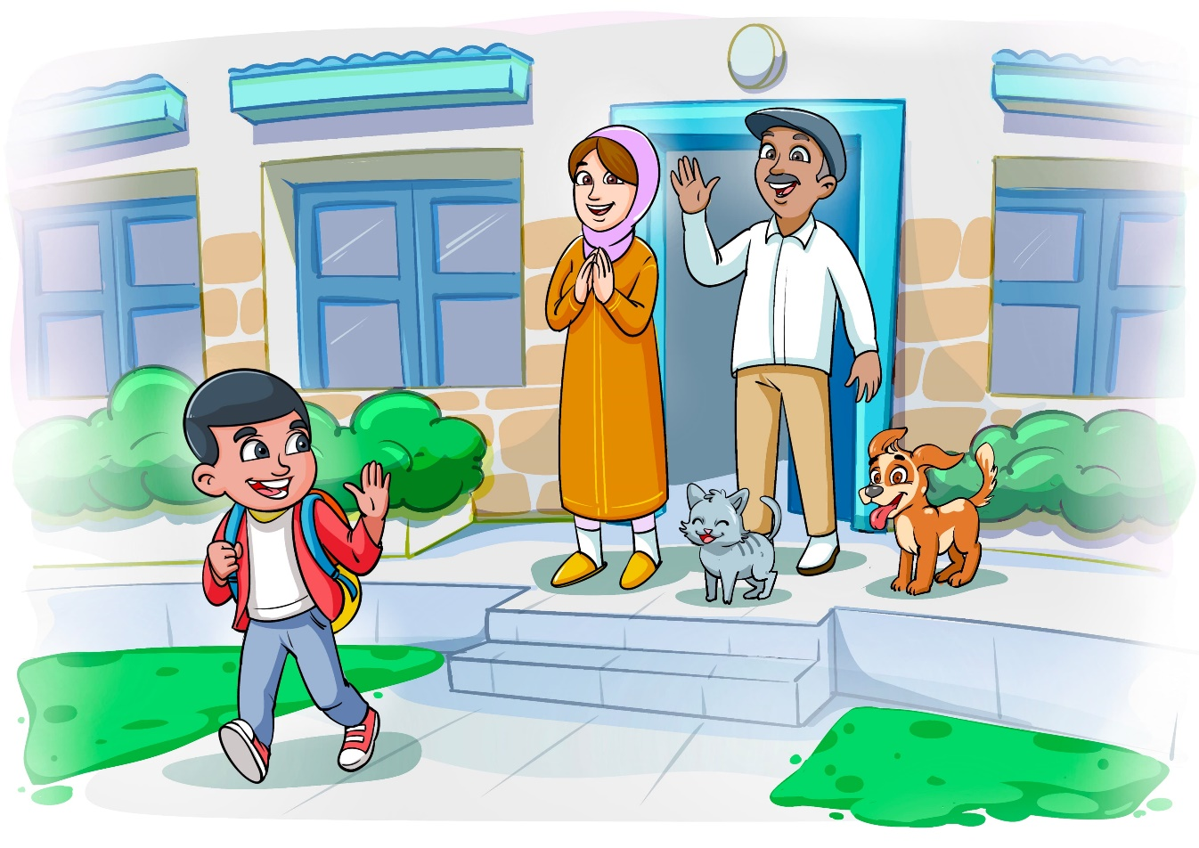
استمعنا في حصص سابقة لحكاية "أول يوم في المدرسة". ماذا تتذكرون منها؟
اختــتام الحــصة
قراءة/ كتابة
استـماع وتحدث
افتتاح الحصة

Slide 13

اليوم سأطرح عليكم أسئلة حول الحكاية وأنتم تجيبون على ألواحكم.
اختــتام الحــصة
قراءة/ كتابة
استـماع وتحدث
افتتاح الحصة

Slide 14

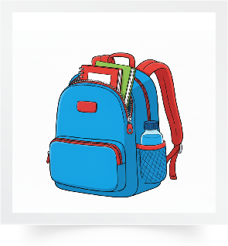
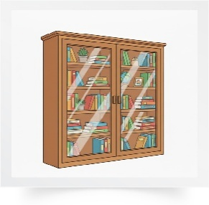
أين اختبأ دودو؟ اكتبوا رقم الجواب الصحيح على اللوحة. ارفعوا الألواح عند الإشارة.
اختــتام الحــصة
قراءة/ كتابة
استـماع وتحدث
افتتاح الحصة
3
2
1

Slide 15

الجواب الصحيح هو 2
اختــتام الحــصة
إنتاج كتابي
قراءة
استـماع وتحدث
نشاط اعتيادي
3
2
1

Slide 16
ماذا أَسقط دودو عندما قفز على الطاولة؟ سأقرأ الاختيارات. اكتبوا الرقم الصحيح على اللوحة.
اختــتام الحــصة
قراءة/ كتابة
استـماع وتحدث
افتتاح الحصة
1
أَسْقَطَ الدَّفْتَرَ
2
أَسْقَطَ الْمِحْفَظَةَ
3
أَسْقَطَ الْأَقْلامَ الْمُلَوَّنَةَ
4
أَسْقَطَ الْمِقْلَمَةَ

Slide 17
الجواب الصحيح هو 3
اختــتام الحــصة
قراءة/ كتابة
استـماع وتحدث
افتتاح الحصة
1
أَسْقَطَ الدَّفْتَرَ
2
أَسْقَطَ الْمِحْفَظَةَ
3
أَسْقَطَ الْأَقْلامَ الْمُلَوَّنَةَ
4
أَسْقَطَ الْمِقْلَمَةَ

Slide 18
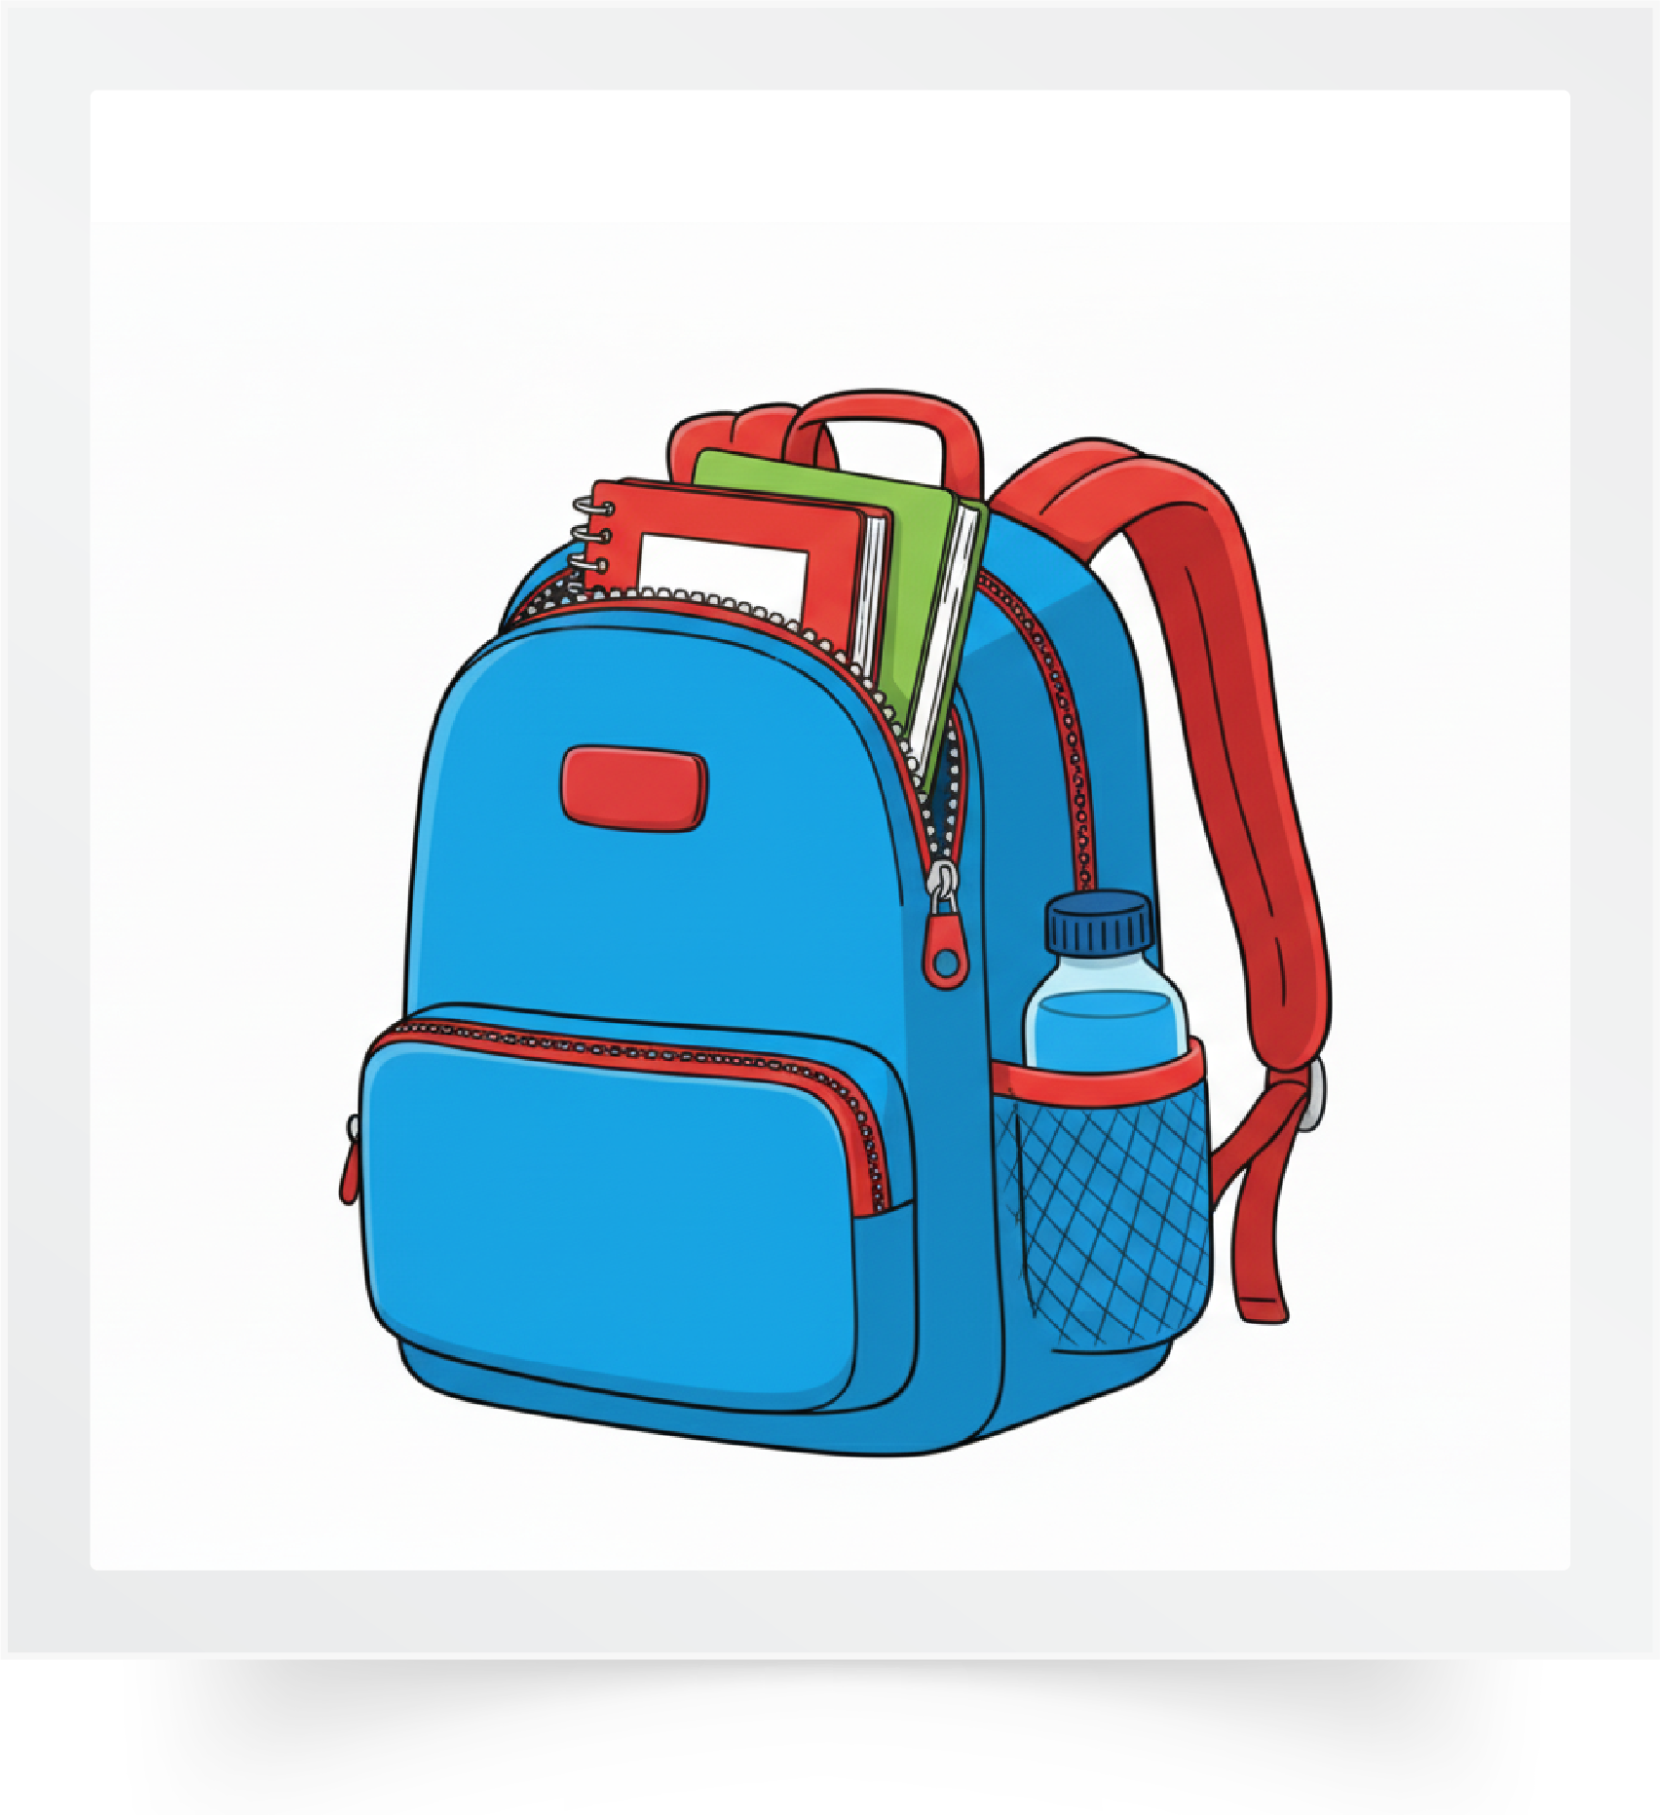
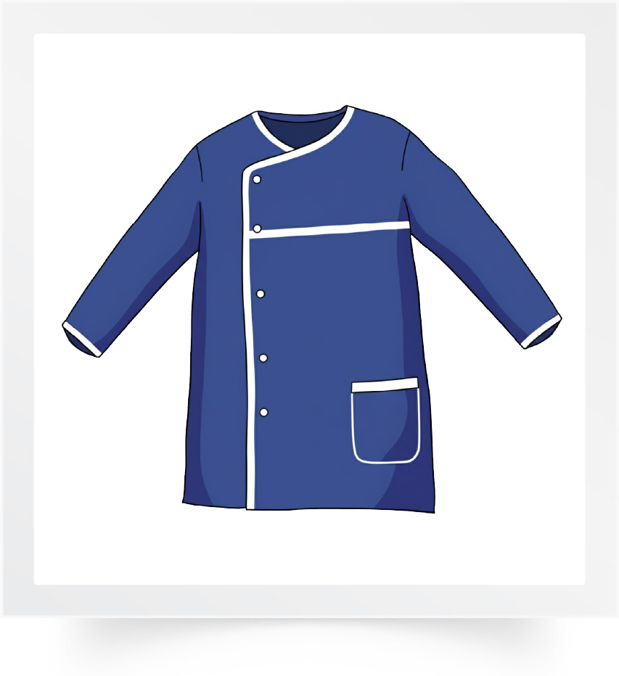

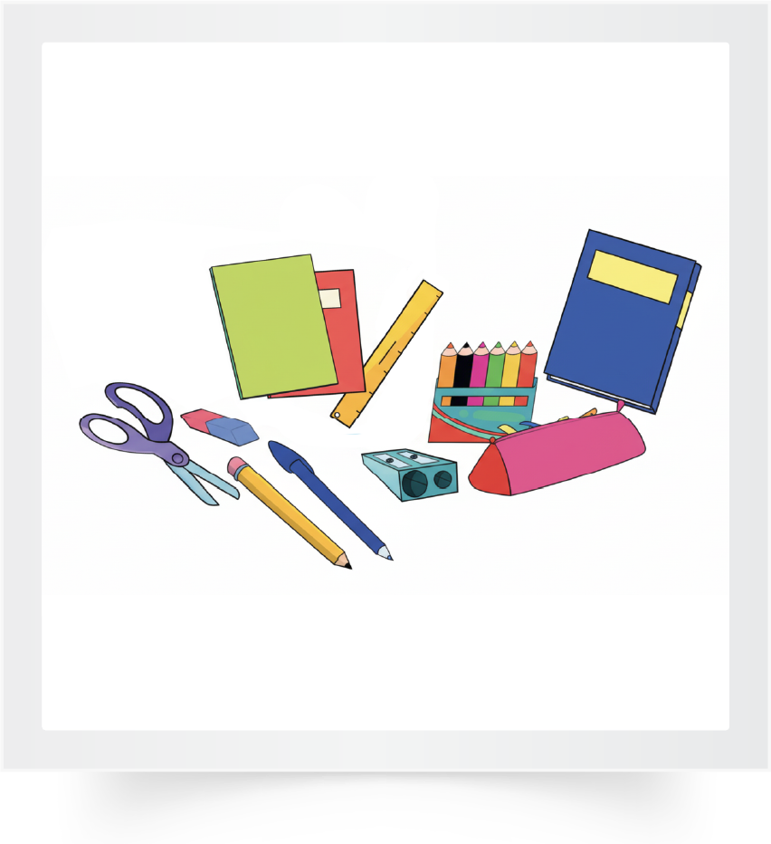
انتبهوا الآن. سنتذكر الكلمات التي تعلمناها. ستكتبون على ألواحكم رقم الكلمة التي سأذكرها.
اختــتام الحــصة
قراءة/ كتابة
استـماع وتحدث
افتتاح الحصة
2
1
4
3

Slide 19
على ألواحكم، اكتبوا رقم: أدوات مدرسية.
اختــتام الحــصة
قراءة/ كتابة
استـماع وتحدث
افتتاح الحصة
2
1
4
3

Slide 20
الجواب الصحيح هو 3. رددوا: أدوات مدرسية.
اختــتام الحــصة
قراءة/ كتابة
استـماع وتحدث
افتتاح الحصة
3

Slide 21
على ألواحكم، اكتبوا رقم: محفظة.
اختــتام الحــصة
قراءة/ كتابة
استـماع وتحدث
افتتاح الحصة
2
1
4
3

Slide 22
الجواب الصحيح هو 2. رددوا: محفظة.
اختــتام الحــصة
قراءة/ كتابة
استـماع وتحدث
افتتاح الحصة
2

Slide 23
اكتبوا رقم: وزرة.
اختــتام الحــصة
قراءة/ كتابة
استـماع وتحدث
افتتاح الحصة
2
1
4
3

Slide 24
الجواب الصحيح هو 1. رددوا: وزرة.
اختــتام الحــصة
قراءة/ كتابة
استـماع وتحدث
افتتاح الحصة
1

Slide 25
،اكتبوا رقم: أقلام ملونة.
اختــتام الحــصة
قراءة/ كتابة
استـماع وتحدث
افتتاح الحصة
2
1
4
3

Slide 26
الجواب الصحيح هو 4. رددوا: أقلام ملونة
اختــتام الحــصة
قراءة/ كتابة
استـماع وتحدث
افتتاح الحصة
4

Slide 27
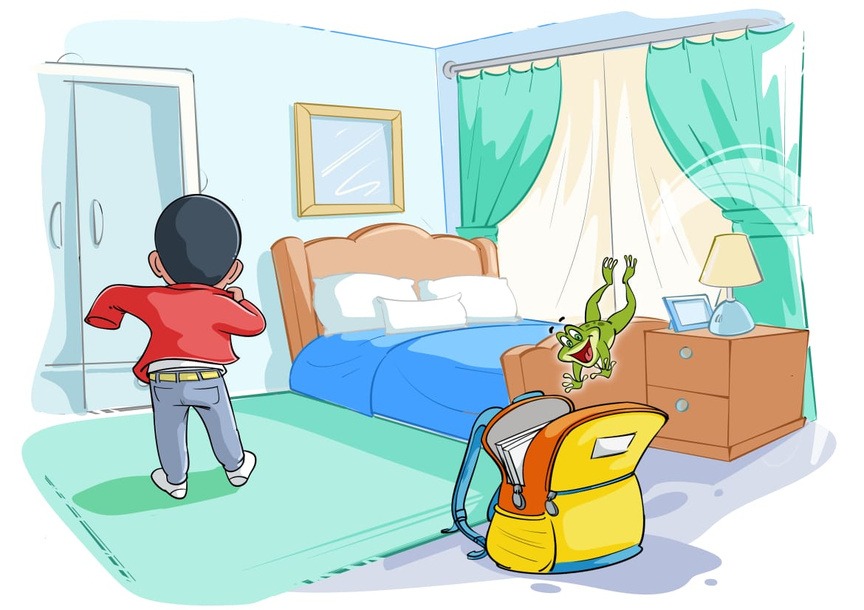
الآن سنصف مضمون صورة . أنا أطرح سؤالا وأنتم تجيبون بجملة مفيدة.
اختــتام الحــصة
قراءة/ كتابة
استـماع وتحدث
افتتاح الحصة

Slide 28

من هذا؟ أجيبوا بجملة تامة.
اختــتام الحــصة
قراءة/ كتابة
استـماع وتحدث
افتتاح الحصة

Slide 29
أحسنتم، هذا دودو. رددوا: هذا دودو. ردد أنت.
اختــتام الحــصة
قراءة/ كتابة
استـماع وتحدث
افتتاح الحصة

Slide 30
ماذا يفعل دودو؟ أيجبوا بجملة تامة.
اختــتام الحــصة
قراءة/ كتابة
استـماع وتحدث
افتتاح الحصة

Slide 31
أحسنتم، يختبئ دودو في المحفظة. رددوا. ردد أنت.
اختــتام الحــصة
قراءة/ كتابة
استـماع وتحدث
افتتاح الحصة

Slide 32
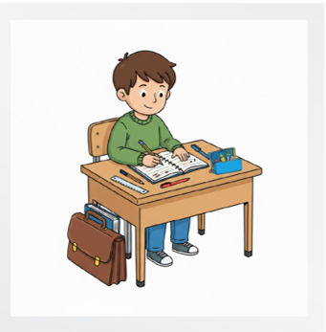
ماذا يوجد على الطاولة؟ أجيبوا بجملة تامة؟
اختــتام الحــصة
قراءة/ كتابة
استـماع وتحدث
افتتاح الحصة

Slide 33
أحسنتم، يوجد على الطاولة أدوات مدرسية. رددوا. ردد أنت.
اختــتام الحــصة
قراءة/ كتابة
استـماع وتحدث
افتتاح الحصة

Slide 34
ماذا يفعل الولد؟ أجيبوا بجملة تامة.
اختــتام الحــصة
قراءة/ كتابة
استـماع وتحدث
افتتاح الحصة

Slide 35
أحسنتم، يكتب الولد على الدفتر. رددوا. ردد أنت.
اختــتام الحــصة
قراءة/ كتابة
استـماع وتحدث
افتتاح الحصة

Slide 36

وقت النجمة الآن. الفائز بنجمة المشاركة بهدوء هو (هي) صديقكم (صديقتكم)............. صفقوا له (لها).
اختــتام الحــصة
قراءة/ كتابة
استـماع وتحدث
افتتاح الحصة

Slide 37

استراحة قصيرة قبل أن نواصل. قفوا، سنقوم بحركات 
اختــتام الحــصة
قراءة/ كتابة
استـماع وتحدث
افتتاح الحصة

Slide 38

قراءة/ كتابة
3
70
قراءة/ كتابة
مراجعة الحروف وقراءة مقاطع وكلمات تتضمن: م - ر - ب.
كتابة مقاطع وكلمات.

Slide 39
1. تبدا حصة المراجعة الخاصة بالقراءة برائز كتابة الحروف: يكتب المتعلمون الحروف المملاة على. المتعلمون الذين لم يتمكنوا من كتابة جميع الحروف بشكل صحيح يصنفون في الفئة د. يحرص الأستاذ على تخصيص هذه الفئة بالعناية المركزة حتى يتمكنوا من تسمية الحروف المحددة في كل حصة مراجعة.
2. يوجه الأستاذ متعلمي الفئة د والفئة ج (تسمي الحروف ولكن تتعثر في قراءة المقاطع وفي دمجها لقراءة كلمات) إلى قراءة الشرائح التي تتضمن قراءة المقاطع والتدرب على الدمج مع المواكبة القريبة للأستاذ.
3. يعمل الأستاذ طيلة فترة المراجعة على أن يتمكن على الأقل 80% من متعلميه من قراءة الكلمات. التلميذ الذي يقرأ الكلمة مقطعا مقطعا ثم يعيد قراءة الكلمة مرة واحدة تعتبر قراءته صحيحة.
3. يبدأ الأستاذ نشاط الكتابة بإملاء مقاطع. إذا كانت إجابات 80 % من المتعلمين صحيحة فيمر الأستاذ مباشرة لإملاء كلمات دون تحضير مسبق. أما إن كانت النسبة أقل من ذلك، فيعتمد الأستاذ الإملاء المحضر، أي يرى المتعلمون الكلمة أولا ثم يتم إخفاؤها وإعادة كتابتها، وقد يقوم الأستاذ بإعادة نمذجة كتابة كلمات مملاة إذا رأى الحاجة لذلك.
4. تخصص 15 دقيقة قبل نهاية الحصة لتفريد التعلمات، حيث يشغل الأستاذ المتعلمين المتحكمين بالقراءة والكتابة على الكراسة، ويهتم بالفئات غير المتحكمة (في ركن الدعم أو على السبورة) لإعادة مواكبتها في قراءة وكتابة الحروف والمقاطع والكلمات).

Slide 40
خذوا الألواح، ستكتبون الحروف التي أملي عليكم.
اختــتام الحــصة
قراءة/ كتابة
استـماع وتحدث
افتتاح الحصة

Slide 41
اكتبوا حرف ....
اختــتام الحــصة
قراءة/ كتابة
استـماع وتحدث
افتتاح الحصة

Slide 42
هذا هو حرف الميم. رددوا حرف الميم.
اختــتام الحــصة
قراءة/ كتابة
استـماع وتحدث
افتتاح الحصة
م

Slide 43
اكتبوا حرف ....
اختــتام الحــصة
قراءة/ كتابة
استـماع وتحدث
افتتاح الحصة

Slide 44
هذا هو حرف الراء. رددوا حرف الراء.
اختــتام الحــصة
قراءة/ كتابة
استـماع وتحدث
افتتاح الحصة
ر

Slide 45
اكتبوا حرف ....
اختــتام الحــصة
قراءة/ كتابة
استـماع وتحدث
افتتاح الحصة

Slide 46
هذا هو حرف الباء. رددوا حرف الباء.
اختــتام الحــصة
قراءة/ كتابة
استـماع وتحدث
افتتاح الحصة
ب

Slide 47
أقرأ رددوا بعدي.
اختــتام الحــصة
قراءة/ كتابة
استـماع وتحدث
افتتاح الحصة
ب
ر
م

Slide 48
من يقرأ؟ (خاص بالفئة د)
اختــتام الحــصة
قراءة/ كتابة
استـماع وتحدث
افتتاح الحصة
ب
ر
م

Slide 49

الآن سأقرأ مقاطع الحروف، أنا أقرأ وأنتم ترددون بعدي
اختــتام الحــصة
قراءة/ كتابة
استـماع وتحدث
افتتاح الحصة
بُمْـ | ـمِـ | مُ | مَـ
ـبي | بو | بى | با
راً | رٍ | ر | ـراً

Slide 50
من يقرأ؟ (خاص بالفئة د والفئة ج)
اختــتام الحــصة
قراءة/ كتابة
استـماع وتحدث
افتتاح الحصة
بُمْـ | ـمِـ | مُ | مَـ
ـبي | بو | بى | با
راً | رٍ | ر | ـراً

Slide 51
أنا أقرأ وأنتم ترددون بعدي.
اختــتام الحــصة
قراءة/ كتابة
استـماع وتحدث
معــــــــــجم
نشاط اعتيادي
رابَ
را / بَ
بوم
بو / م
بَرَمَ
بَـ / ـرَ / مَ
رَبابٍ
رَ / با / بٍ
رَمى
رَ / مى

Slide 52
من يقرأ؟ (خاص بمن يحتاج التدرب على الدمج)
اختــتام الحــصة
قراءة/ كتابة
استـماع وتحدث
معــــــــــجم
نشاط اعتيادي
رابَ
را / بَ
بوم
بو / م
بَرَمَ
بَـ / ـرَ / مَ
رَبابٍ
رَ / با / بٍ
رَمى
رَ / مى

Slide 53
اختــتام الحــصة
قراءة/ كتابة
استـماع وتحدث
افتتاح الحصة
أقرأ. رددوا بعدي.
بوم | ماما | بَرَمَ | رُبى | رَمى | رابَ
بَرَّرَ | بارّاً | مارّ | رابٍ | مَرَّ | باباً

Slide 54
من يقرأ؟ ستمرون كلكم للقراءة.
اختــتام الحــصة
قراءة/ كتابة
استـماع وتحدث
افتتاح الحصة
بوم | ماما | بَرَمَ | رُبى | رَمى | رابَ
بَرَّرَ | بارّاً | مارّ | رابٍ | مَرَّ | باباً

Slide 55
وقت النجمة الآن. الفائز بنجمة المشاركة بهدوء : ....
اختــتام الحــصة
قراءة/ كتابة
استـماع وتحدث
افتتاح الحصة

Slide 56
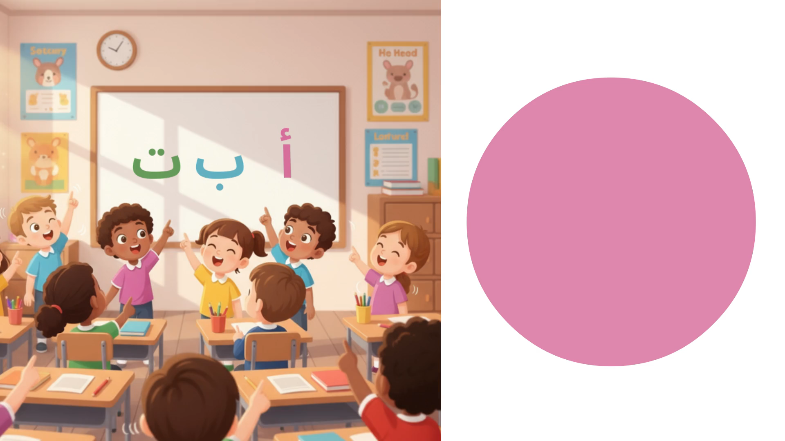
قفوا، سننشد الحروف. 
اختــتام الحــصة
قراءة/ كتابة
استـماع وتحدث
افتتاح الحصة

Slide 57


خذوا ألواحكم سأملي عليكم مقاطع
اختــتام الحــصة
قراءة/ كتابة
استـماع وتحدث
افتتاح الحصة

Slide 58
اكتبوا ...
اختــتام الحــصة
قراءة/ كتابة
استـماع وتحدث
افتتاح الحصة

Slide 59
صححوا
اختــتام الحــصة
قراءة/ كتابة
استـماع وتحدث
افتتاح الحصة
ما

Slide 60
اكتبوا ...
اختــتام الحــصة
قراءة/ كتابة
استـماع وتحدث
افتتاح الحصة

Slide 61
صححوا
اختــتام الحــصة
قراءة/ كتابة
استـماع وتحدث
افتتاح الحصة
بو

Slide 62
اكتبوا ...
اختــتام الحــصة
قراءة/ كتابة
استـماع وتحدث
افتتاح الحصة

Slide 63
صححوا
اختــتام الحــصة
قراءة/ كتابة
استـماع وتحدث
افتتاح الحصة
راً

Slide 64

الآن سأملي عليكم كلمات.
اختــتام الحــصة
قراءة/ كتابة
استـماع وتحدث
افتتاح الحصة
بو م
رابَ

Slide 65
أقرأ الكلمات. من يعيد القراءة؟
اختــتام الحــصة
قراءة/ كتابة
استـماع وتحدث
افتتاح الحصة
بوم
رَابَ

Slide 66
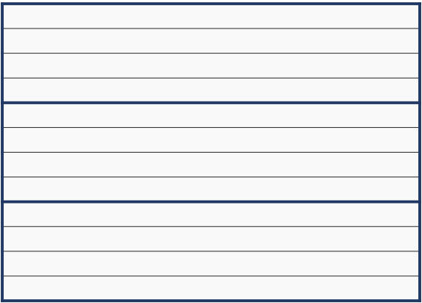
انظروا إلى الكلمة جيدا. راب تتكون من مقطعين: را - بَ
اختــتام الحــصة
قراءة/ كتابة
استـماع وتحدث
افتتاح الحصة
را / بَ

Slide 67
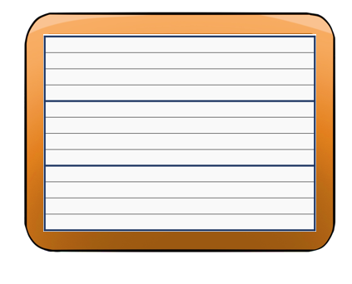
اكتبوا. ينطق الأستاذ الكلمة ويذكر بمقاطعها
اختــتام الحــصة
قراءة/ كتابة
استـماع وتحدث
افتتاح الحصة

Slide 68
ارفعوا الألواح - صححوا
اختــتام الحــصة
قراءة/ كتابة
استـماع وتحدث
افتتاح الحصة
رابَ

Slide 69
انظروا إلى الكلمة جيدا. تتكون الكلمة من مقطعين
اختــتام الحــصة
قراءة/ كتابة
استـماع وتحدث
افتتاح الحصة
بو/ م

Slide 70
اكتبوا. ينطق الأستاذ الكلمة ويذكر بمقاطعها
اختــتام الحــصة
قراءة/ كتابة
استـماع وتحدث
افتتاح الحصة

Slide 71

اختــتام الحــصة
قراءة/ كتابة
استـماع وتحدث
افتتاح الحصة
ارفعوا الألواح - صححوا
بوم

Slide 72

خذوا دفاتر الكتابة.
اختــتام الحــصة
قراءة/ كتابة
استـماع وتحدث
افتتاح الحصة

Slide 73

ما هذا؟
اختــتام الحــصة
قراءة/ كتابة
استـماع وتحدث
افتتاح الحصة
هذا ......

Slide 74
أحسنتم. الآن انقلوا على دفاتركم هذا، واكتبوا الكلمة الناقصة.
اختــتام الحــصة
قراءة/ كتابة
استـماع وتحدث
افتتاح الحصة
هذا ......

Slide 75

صححوا على دفاتركم.
اختــتام الحــصة
قراءة/ كتابة
استـماع وتحدث
افتتاح الحصة
هذا بوم

Slide 76
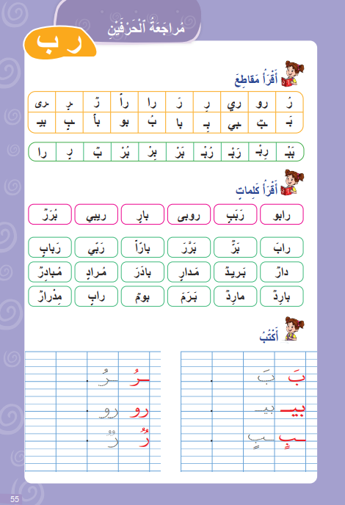
خذوا الكراسة ص 55 (خاص بالفئتين أ و ب)
اختــتام الحــصة
قراءة/ كتابة
استـماع وتحدث
افتتاح الحصة

Slide 77
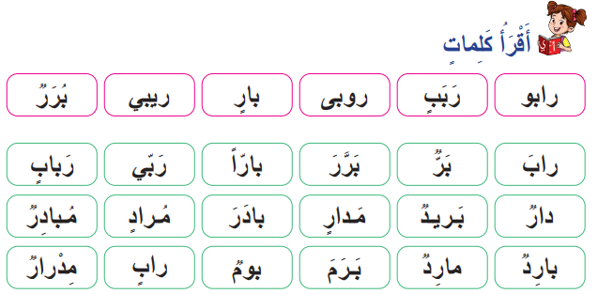
في ثنائيات كل واحد يقرأ الكلمات لزميله.
اختــتام الحــصة
قراءة/ كتابة
استـماع وتحدث
افتتاح الحصة

Slide 78
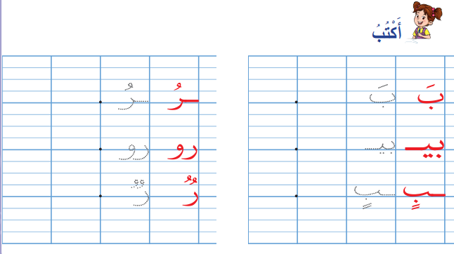
من أنهى قراءة الكلمات يكتب مقاطع حرفي الباء والراء
اختــتام الحــصة
قراءة/ كتابة
استـماع وتحدث
افتتاح الحصة

Slide 79
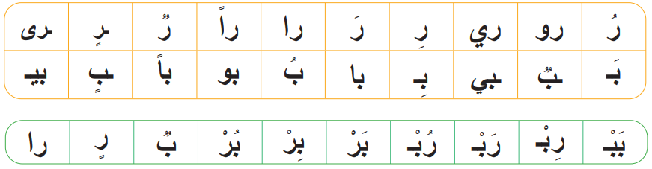
من يقرأ؟ (ركن الدعم: خاص بالفئة د)
اختــتام الحــصة
قراءة/ كتابة
استـماع وتحدث
افتتاح الحصة

Slide 80
من يقرأ: (ركن الدعم: خاص بالفئة د و ج)
اختــتام الحــصة
قراءة/ كتابة
استـماع وتحدث
معــــــــــجم
نشاط اعتيادي
رابَ
را / بَ
بوم
بو / م
بَرَمَ
بَـ / ـرَ / مَ
رَبابٍ
رَ / با / بٍ
رَمى
رَ / مى

Slide 81
يكتب متعلمو الفئتين ب و ج بعض المقاطع مع المواكبة القريبة للأستاذ
اختــتام الحــصة
قراءة/ كتابة
استـماع وتحدث
افتتاح الحصة

Slide 82
وقت النجمة الآن. الفائز بنجمة المشاركة بهدوء هو (هي) صديقكم (صديقتكم)............. صفقوا له (لها).
اختــتام الحــصة
قراءة/ كتابة
استـماع وتحدث
افتتاح الحصة

Slide 83

اختــتام الحــصة
4
اختــتام الحــصة
ماذا تعلمتم اليوم؟

Slide 84
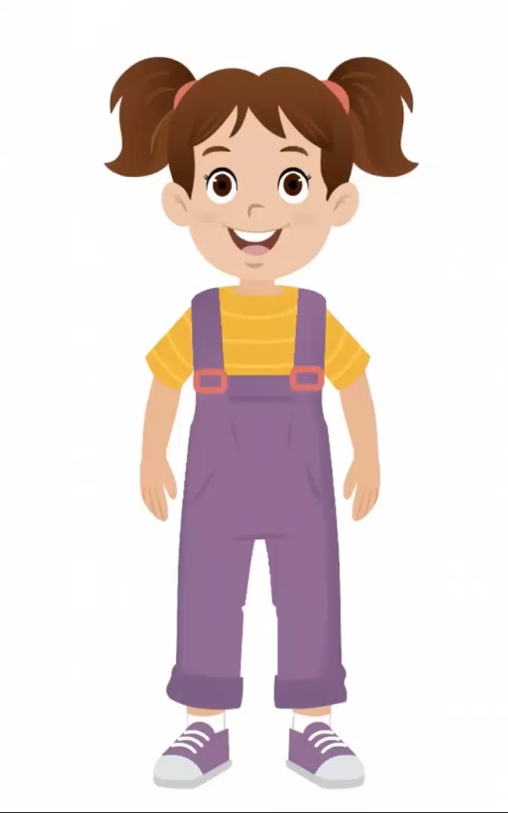
راجعنا كلمات المعجم ووصفنا مضمون صورة. من يذكرنا بالكلمات التي راجعنا:
اختــتام الحــصة
قراءة/ كتابة
استـماع وتحدث
افتتاح الحصة

Slide 85
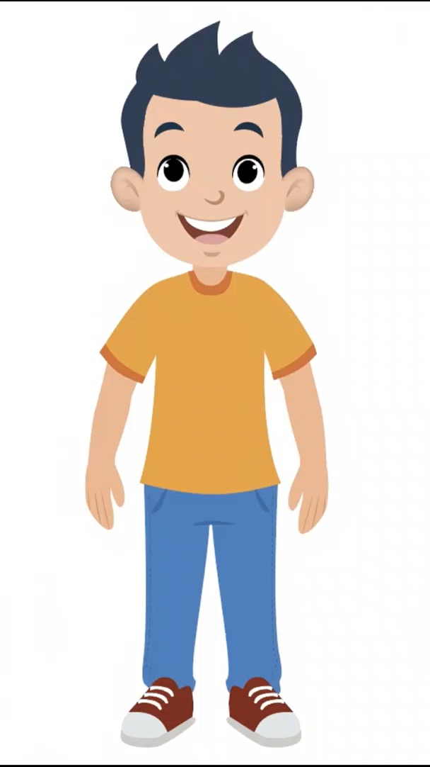
قرأنا وكتبنا مقاطع وكلمات. من يقرأ الكلمات التالية:
اختــتام الحــصة
قراءة/ كتابة
استـماع وتحدث
افتتاح الحصة
رابَ ــــ بوم

Slide 86

في البيت اقرؤوا المقاطع والكلمات على الكراسة ص 55. وأتموا كتابة المقاطع
اختــتام الحــصة
قراءة/ كتابة
استـماع وتحدث
افتتاح الحصة

Slide 87


إلى الحصة القادمة
اختــتام الحــصة
قراءة/ كتابة
استـماع وتحدث
افتتاح الحصة

Slide 88
بناء على إنجازات المتعلمين خلال الممارسة المستقلة
ما تقديرك لنسبة التحكم في هدف الدرس؟
تسجل النسبة على صفحة اليوم من مذكرة الأستاذ.

